Slide 1
Energetický management v praxi: Od vize k realizaci
Aleš Krč, GEEN, 5. 5. 2026
ENERGETIKA 2026, hradec Králové

Slide 2
Proč jsme tady? (vize vs. realita)
Vize: Energeticky soběstačná a odolná obec s predikovatelnými náklady.
Realita: Rostoucí ceny, složitá legislativa a neviditelné úniky peněz.
Cíl prezentace: Ukázat vám, že energetika nejsou jen excelové tabulky, zateplování a fotovoltaika.
Energetický management vám sice nevyhraje volby, není to politické téma, ale zaručeně vyhraje boj s vysokými fakturami.

Slide 3
Energetický audit vs EnMS ISO 50001
Energetický management (EM) vs. EnMS (ISO 50001)
Tři stupně energetiky obcí, zákon 406/2000 Sb.:
Energetický audit (povinnost - spotřeba > 500 MWh/rok 1×10 let)
velikosti obce cca 2.000-3.000 obyvatel
Energetický audit (povinnost - spotřeba > 2 778 MWh/rok 1×4 roky)
velikosti obce cca 8.000-12.000 obyvatel
Energetický management (povinnost – spotřeba > 23 611 MWh )
krajské město
Energetický audit můžete nahradit energetickým managementem

Slide 4
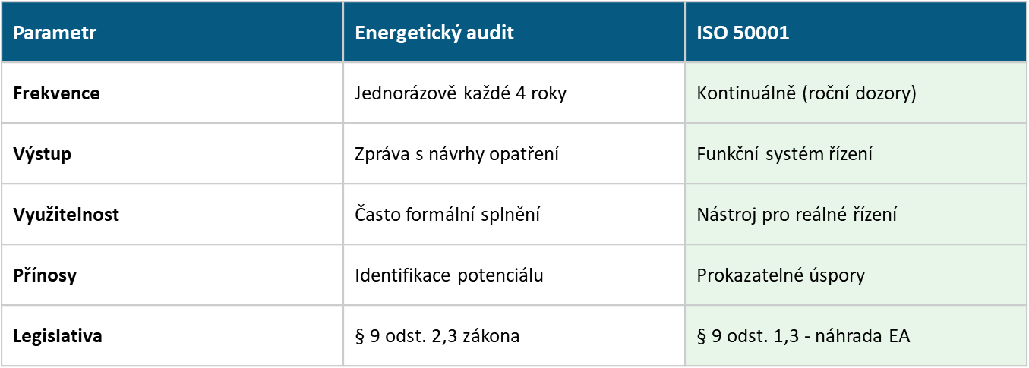
Energetický audit vs EnMS ISO 50001
Energetický management (EM) vs. EnMS (ISO 50001)

Slide 5
Základní požadavky, procesy a pojmy ISO 50001
Klasický energetický management
Energetický management dle ISO 50001
pravidelné sledování a vyhodnocování spotřeby energie
kontrola a nastavování provozních režimů zdrojů energie/zařízení
kontrola faktur za energie
evidence měřičů, měřící plány
odhalování nestandardních stavů spotřeby energii
identifikace potenciálních energetických úspor
CÍL: udržení nebo snížení spotřeby energie v rámci organizace
ISO 50001 EM rozšiřuje o systematické postupy
stanovení metodik vyhodnocování spotřeb energií
nastavení kritérií pro energeticky efektivní provoz systémů, chování osob
nastavení pravomocí, odpovědností
stanovení způsobů komunikace
definice energetických cílů
pravidelné vyhodnocování funkčnosti EnMS
CÍL: vytvořit SYSTÉM zajišťující trvalé udržování/snižování energetické náročnosti organizace

Slide 6
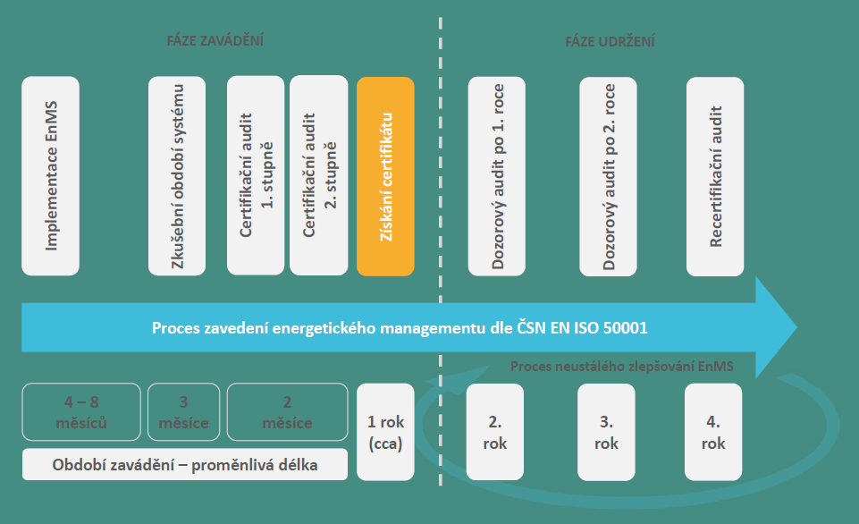
Časový harmonogram zavádění EnMS 2 roky minimum

Slide 7


Doporučení pro obce
1. rok
Nejdříve provést energetické audity - zmapují energetické hospodářství a výchozí spotřebu
2. rok
Poté zavést systém EnMS
3. - 4. rok
Po ověření funkčnosti sytému EnMS, „až dozraje“ teprve systém certifikovat (certifikace zajistí kontinuitu systému)

Slide 8
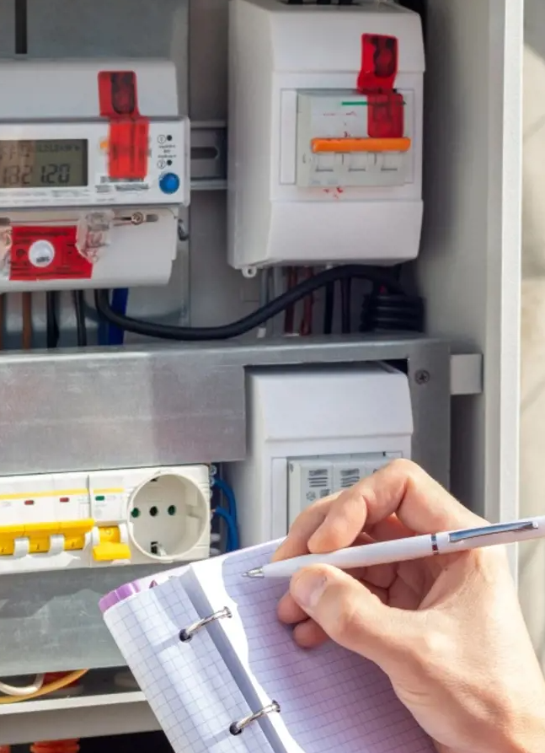
Postup zavádění (Jak začít?)
4 kroky k úspěšné implementaci
Analýza (Pasportizace): Co vlastním?
Kde mám elektroměry, plynoměry, …
Sběr dat: Pravidelné odečty (manuální nebo dálkové).
Vyhodnocení: Srovnání budov mezi sebou (benchmark).
Opatření: Od seřízení kotelny až po velké investice.
Kdo mi s tím pomůže?

Slide 9

Role energetického manažera
Analytik: Kontroluje faktury a hledá chyby dodavatelů.
Technik: Rozumí provozu budov a nastavuje regulaci.
Ekonom: Připravuje podklady pro investice a dotace.
V menších obcích a městech tuto roli často supluje externí firma nebo energetický manažer v rámci Energetického konzultačního a informačního místa (EKIM)

Slide 10
Rychlá vítězství (Beznákladová opatření)
Úspory, které nestojí (téměř) nic
Změna chování: Osvěta u zaměstnanců úřadu a učitelů ve školách.
Technické seřízení: Úprava otopných křivek, noční útlumy vytápění.
Důsledná kontrola: Odhalení předimenzovaných jističů, "černých odběrů" nebo protékajících WC díky vyhodnocování dat v pravidelných intervalech.
Potenciál: Snížení nákladů o 5–15 % bez jediné investované koruny do zateplení.

Slide 11
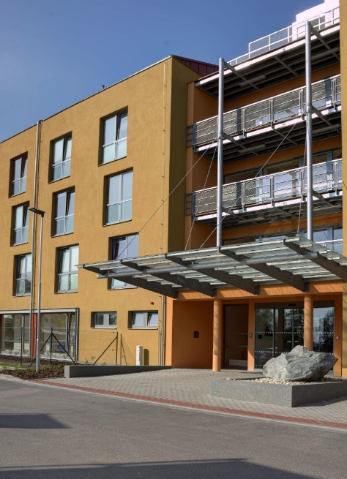
Case Study I – Optimalizace jističů – Domov pro seniory
Energetický management (EM) vs. EnMS (ISO 50001)
Budova domova pro seniory má jistič 3x630A, ale reálný špičkový odběr při měření proudu nepřekročil 309A.
Řešení: Výměna jističe na základě měření za menší.
Výsledek: Okamžitá měsíční úspora na paušálních platbách za jistič
Typické u nových objektů (projektanti se jistí), ale i u historických staveb při změně technologií.

Slide 12
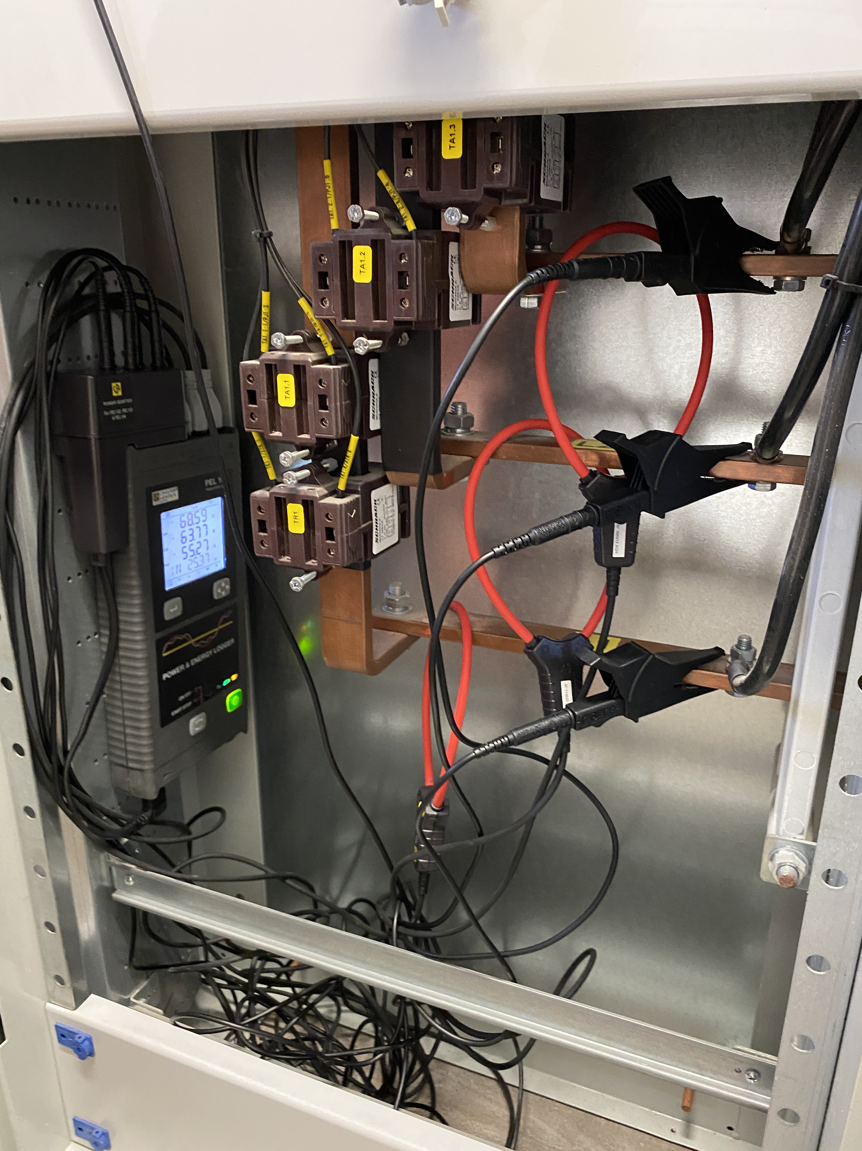
Case Study I – Optimalizace jističů – Domov pro seniory
Energetický management (EM) vs. EnMS (ISO 50001)
Měření probíhá cca 14 dní pomocí analyzátoru sítě bez omezení provozu.
Monitoruje proudový odběr v každé fázi v sekundovém rozlišení pomocí indukčních smyček.
Sleduje se také symetrické zatížení jednotlivých fází.
Cena měření cca 15-20 tis. Kč specializovanou firmou.

Slide 13
Case Study I – Optimalizace jističů – Domov pro seniory
Energetický management (EM) vs. EnMS (ISO 50001)
Snížení jističe z 3×630A na 3×400A
Roční úspora cca 100 tis. Kč
Návratnost opatření: několik měsíců.
S plánovanou změnou tarifní struktury od r. 2027 na VN a 2030 NN budou úspory ještě větší.

Slide 14
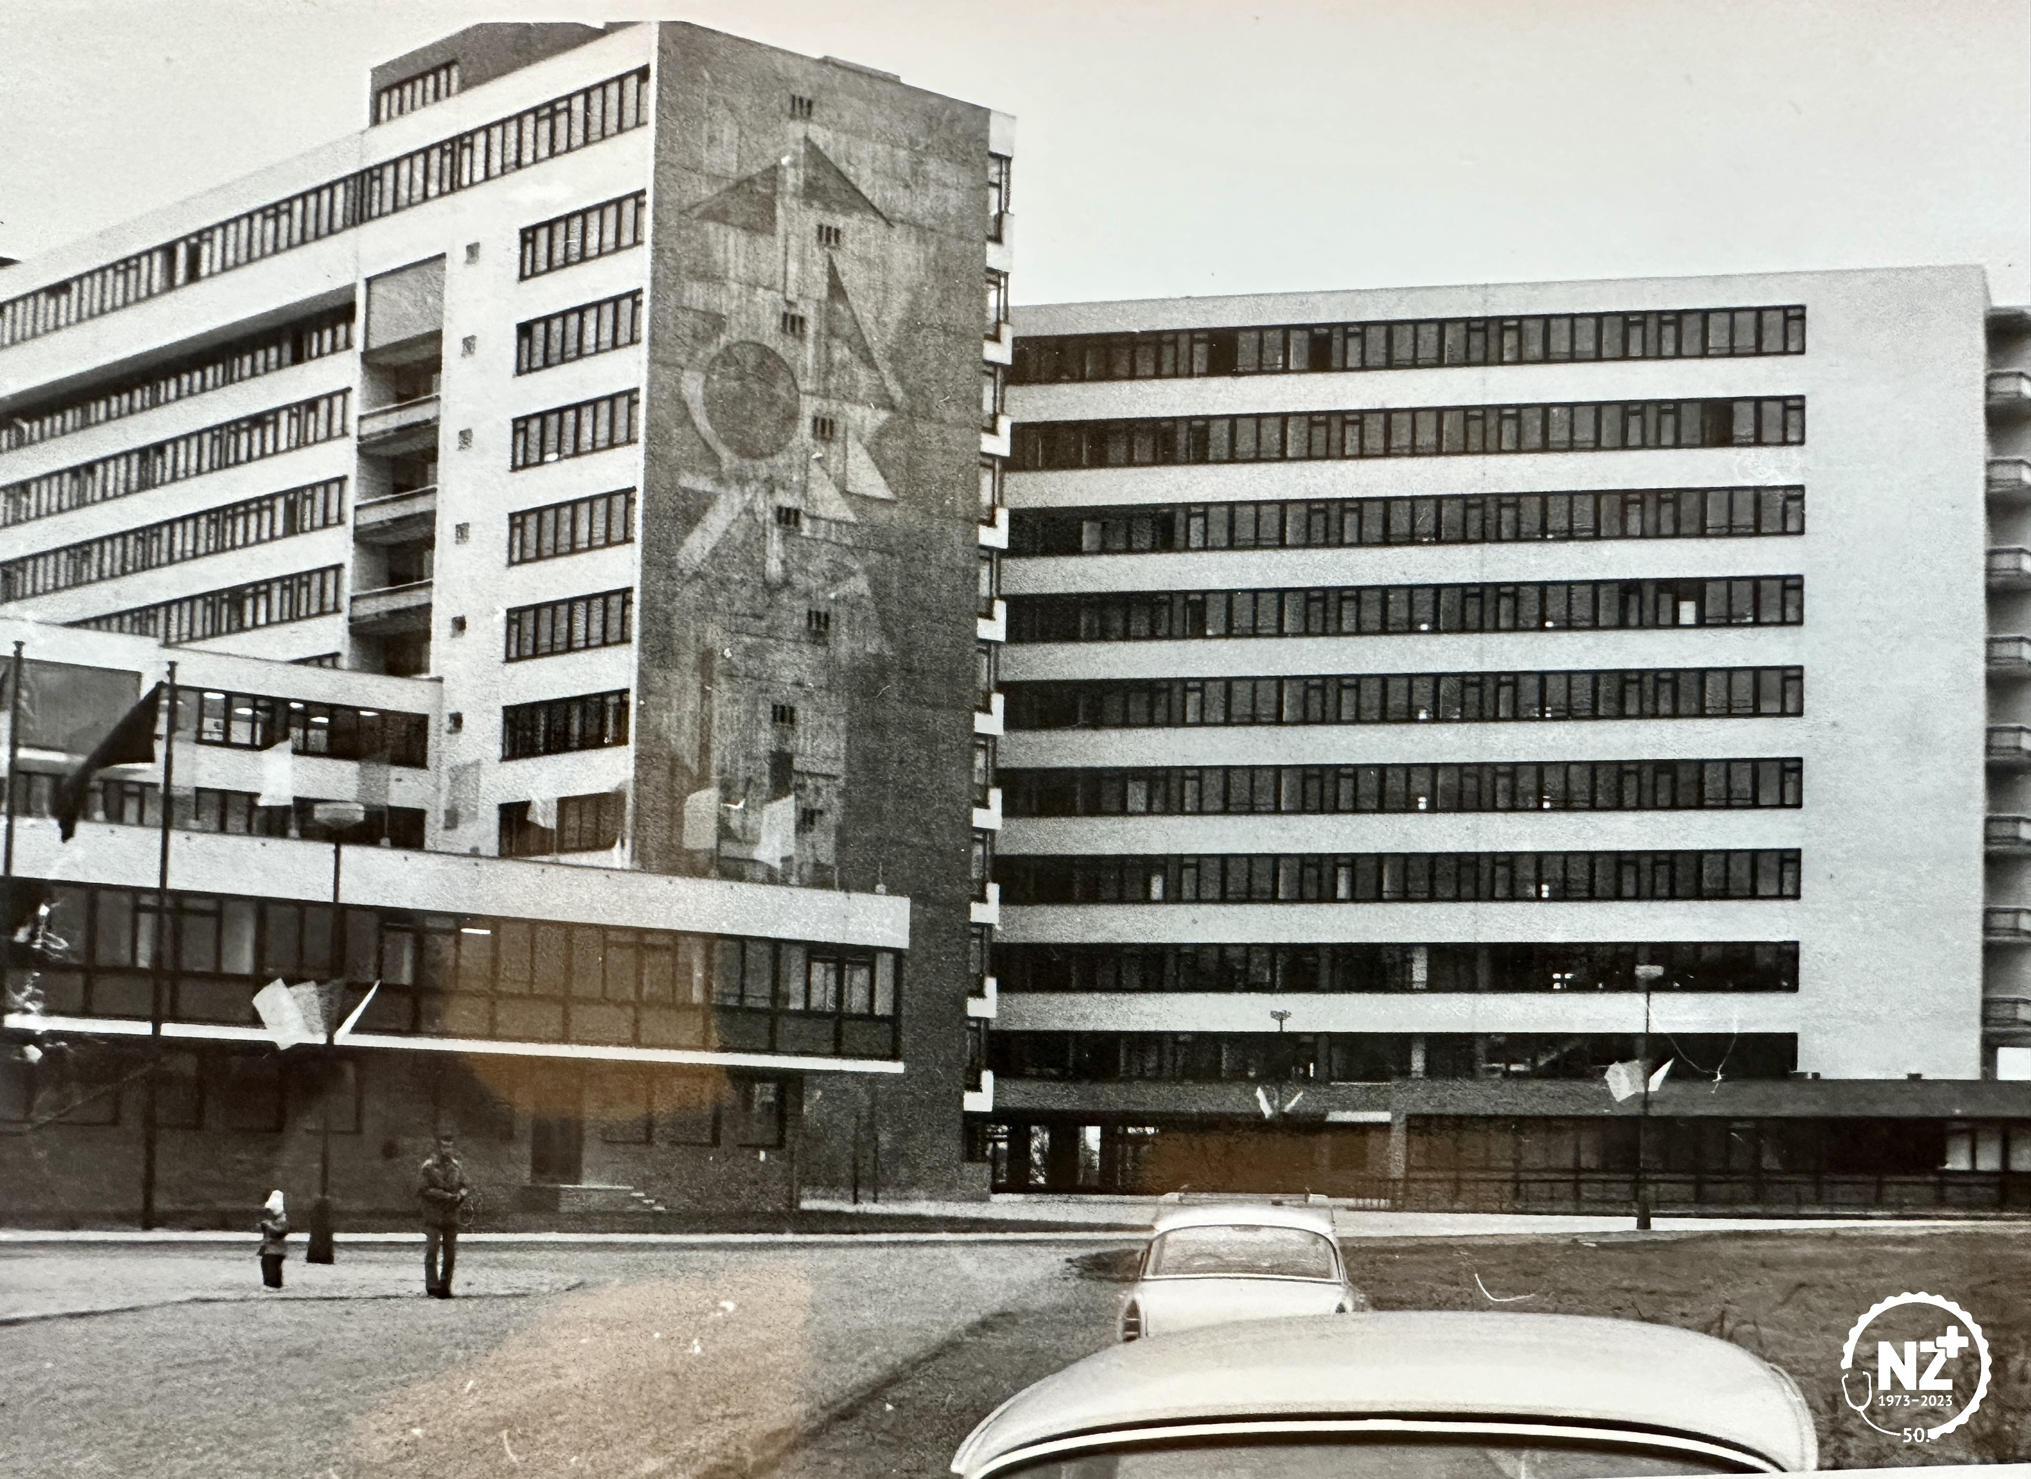
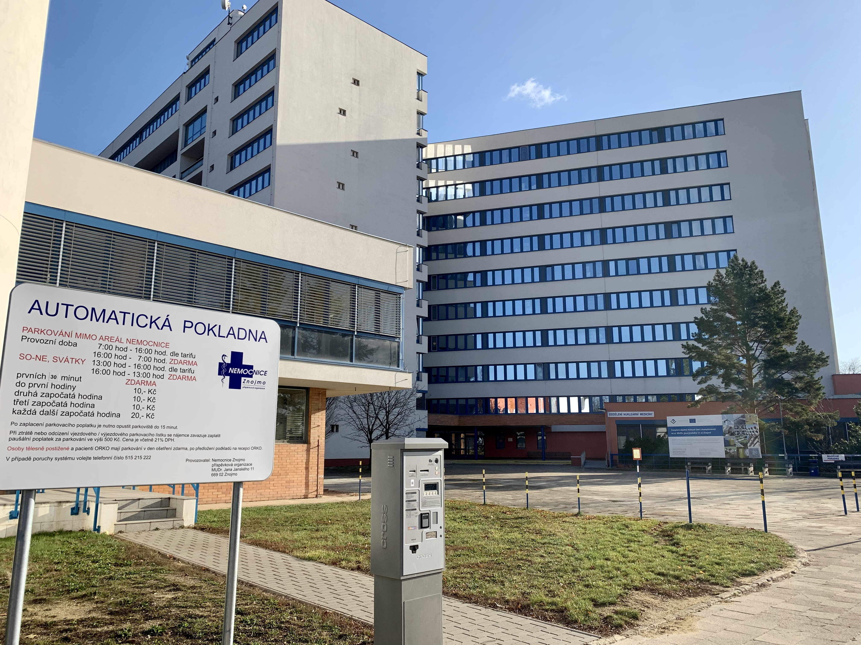
Case Study II – Denní rezervovaná kapacita zemního plynu
Proč po zateplení budovy stále platíme vysoké účty?
Výchozí stav: Po zateplení objektu a vlivem mírnějších zim výrazně klesla spotřeba plynu.
Nemocnice Znojmo však stále platila fixní poplatky za distribuci v původní výši.
Příčina: Nedošlo ke snížení denní rezervované kapacity (DRK).

Slide 15
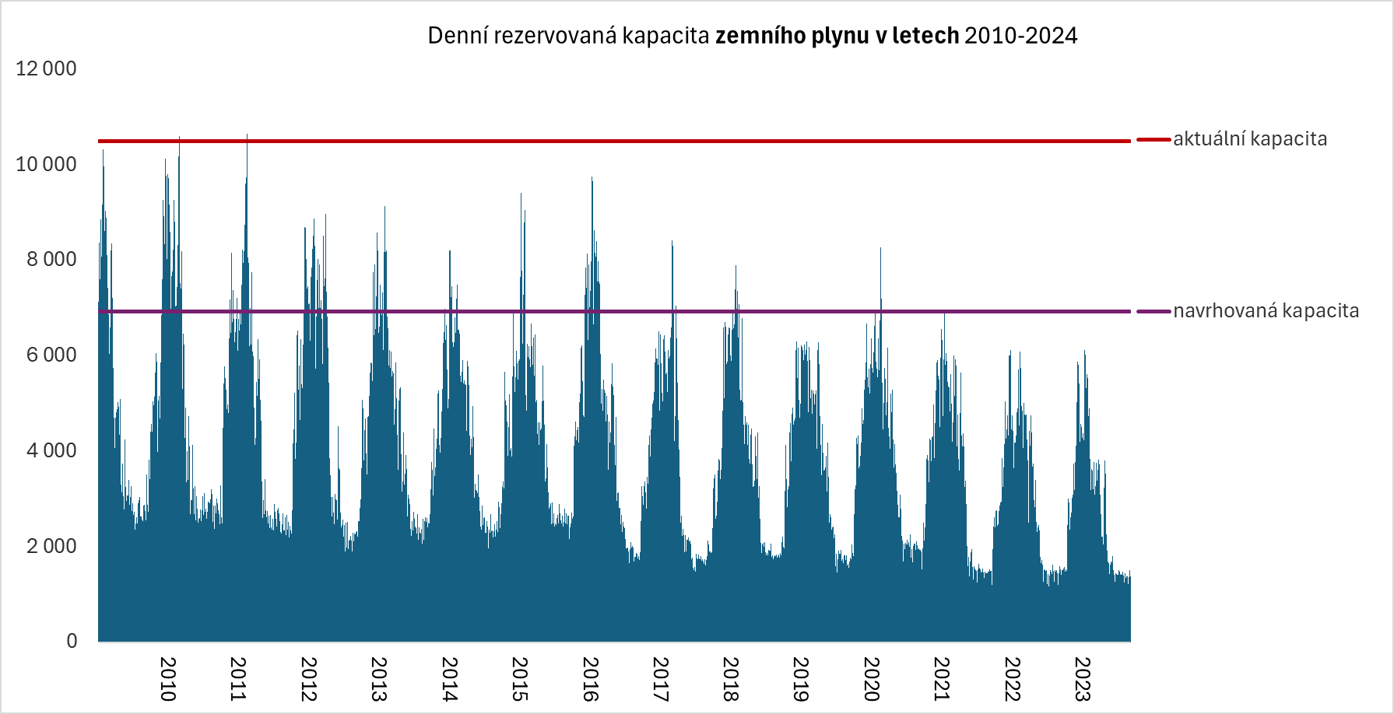
Case Study II – Denní rezervovaná kapacita zemního plynu
Energetický management (EM) vs. EnMS (ISO 50001)
Původní kapacita: 12 tis. m3
Nová kapacita: cca 8,2 tis. m3
Snížení rezervované kapacity na hodnotu odpovídající novému stavu budovy.
Výsledek: roční úspora: 430 000 Kč
Ponaučení: Zateplení budovy nekončí podpisem předávacího protokolu stavby.Vždy je nutné následně zrevidovat smlouvy s dodavateli.

Slide 16
Energetický management není náklad, ale investice do kontroly.
Umožňuje vám v každém okamžiku vědět, kolik obec platí a proč.
Bez dat a měření nelze dělat správná politická ani investiční rozhodnutí.
Úspory začínají u administrativy a provozu: Případová studie ukazuje, že pouhou úpravou jističe se dá ušetřit 100 tis. Kč ročně bez jediné investované koruny.
Příprava na budoucnost: Zavedený energetický management je efektivnějším nástrojem než energetické audity.
Obec s přehledem o energiích je odolnější vůči výkyvům trhu.

Slide 17
Tři zlatá doporučení pro každého starostu
Chtějte „živý systém“, ne „mrtvý papír“ (EnMS místo auditu)
Nejste v tom sami (Energetický manažer jako pravá ruka)
Začněte hned – „nízko visící ovoce“ chutná nejlépe

